Slide 1




Plataforma Unificada
Visão Processual
JUNHO 2021

Slide 2
Macro Processos
00 – INBOUND Cliente BEXX
01 – SET UP CLIENTE BEXX
1 - VENDA
2 - EXPEDIÇÃO
3 -MONITORAMENTO DA EXPEDIÇÃO
4 -SELEÇÃO DE TRANPOSTADOR
5 - CONTRATAÇÃO DO FRETE
6 - EMISSÃO DE DOCUM. DE TRANSPORTE
10 - MONITORAMENTO DA ENTREGA
11 - MONITORAMENTO DA ÚLTIMA MILHA DA ENTREGA
12 - TRATAMENTO DE COMPROVANTE DE ENTREGA
9 - AGENDAMENTO DE ENTREGA NO DESTINATÁRIO
7 - ROTEIRIZAÇÃO DE ENTREGA
8 - ENTREGA
14 - PARAMETRIZAÇÃO DO FATURAMENTO DO CLIENTE
15 - FATURAMENTO DO CLIENTE
16 - CONCILIAÇÃO DE FRETES A RECEBER/PAGAR
17 - PROCESSAMENTO DE LIQUIDAÇÃO FINANCEIRA DE TRANSPORTE
19 - INBOUND DE TRANSPORTADOR
13 - GESTÃO DE ENTREGAS POR KPIS

Slide 3
Macro Processos
CLIENTE
ER, WMS, TMS
PROCESSO
(Sequência de etapas)
AGENTE
(Quem faz)
Monitor Int. BEXX
FERRAMENTAS
Pechinchador BEXX

Slide 4
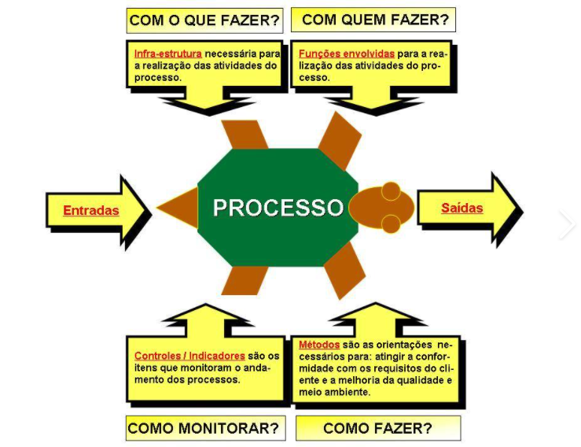
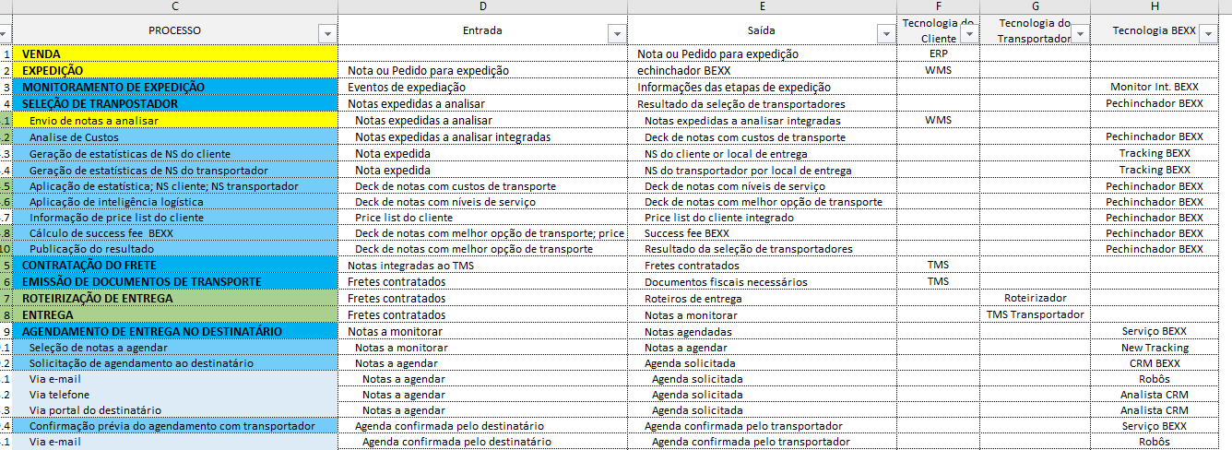
Macro Processos

Slide 5
Macro Processos
1 - VENDA
2 - EXPEDIÇÃO
3 -MONITORAMENTO DA EXPEDIÇÃO
4 -SELEÇÃO DE TRANPOSTADOR
5 - CONTRATAÇÃO DO FRETE
6 - EMISSÃO DE DOCUM. DE TRANSPORTE
CLIENTE
ER, WMS, TMS
1 - Venda
2 - Expedição
4.1 - Envio de notas a analisar
5 - CONTRATAÇÃO DO FRETE
6 - EMISSÃO DE DOCUMENTOS DE TRANSPORTE
7
10
11
12
16
Monitor Int. BEXX
3.1 – Trata eventos da expedição
3.2 – Monitoramento dos eventos da expedição
Pechinchador BEXX
4.2 – Análise de Custos
4.11 – Análise da melhor Opção
4.3 – Aplicação de Estatísticas NS
4.12 – Negociação final
4.6 – Aplicação de Inteligência Logística
4.10 – Publicação do Resultado
4.13 –Registro do Resultado
4.8 – Cálculo de Success Fee BEXX
17

Slide 6
Macro Processos
10 - MONITORAMENTO DA ENTREGA
11 - MONITORAMENTO DA ÚLTIMA MILHA DA ENTREGA
12 - TRATAMENTO DE COMPROVANTE DE ENTREGA
9 - AGENDAMENTO DE ENTREGA NO DESTINATÁRIO
7 - ROTEIRIZAÇÃO DE ENTREGA
8 - ENTREGA
CLIENTE
ER, WMS, TMS
10.3.8– Baixa de entregas
NEW TRACKING
10
10.2.3 – Consultas DAILY
10.3.5 Atualização on-line pelo CRM do cliente
11.7 - Monitoramento de entregas em andamento
12.1 - Consulta comprovantes de entrega
10.1 - Integração de notas a monitorar
10.2.1 – Montagem base do DAILY
10.3.7– Integração de Atualização do TMS
10.3.2 – Recepção de EDI Eventos e Ocorrências
10.3.3 – Atualização batch de status
11.6 – Custódia de comprovante
TRANSORTADOR / MOTORISTA
10.3.4 Atualização on-line pelo transportador
APP LAST MILE
11
11.1 - Integração de notas a monitorar LM
11.5 – captura de comprovante
11.4 - Atualiza Status Tracking
11.2 - informação de Check in SAíDA para entrega
11.3 - informação de Check in CHEGADA entrega
TMS
10.3.1 – Envio EDI Eventos e Ocorrências
7
7 - ROTEIRIZAÇÃO DE ENTREGA
8 - ENTREGA

Slide 7
Macro Processos
14 - PARAMETRIZAÇÃO DO FATURAMENTO DO CLIENTE
15 - FATURAMENTO DO CLIENTE
16 - CONCILIAÇÃO DE FRETES A RECEBER/PAGAR
17 - PROCESSAMENTO DE LIQUIDAÇÃO FINANCEIRA DE TRANSPORTE
CLIENTE
ER, WMS, TMS
17.4 - Concilia PIX
17.5 - Autoriza PIX
GESTÃO DE FRETES BEXX
16
16.2 - Integração de CTEs do Cliente
16.3 - Integração de xml do transportador
16.4 - Conciliação de valores a pagar / a receber
16.5 - Liberação de Vl. a pagar transportador
16.6 - Geração de pendência
16.7 - Liberação de pendência
ADMINISTRAÇÃO BEXX
CADASTROS BEXX
14.1 - Parametrização de Periodicidade de faturamento
18
14.2 - Parametrização de Prazo de pagamento
16.1 - Cadastramento de transportador
14.3 - Parametrização de Regras de autorização para faturamento
ERP FINANCEIRO BEXX
12
15.1 - Registro de fretes a faturar
15.3 - Faturamento do cliente
17
17.1 - Geração de contas a receber
17.3 - Emissão de cobrança cliente (agenda PIX)
17.6 - Conciliação bancária
15.2 - Análise de condições para faturar o cliente
15.4 - Geração de contas a receber pelo Frete
17.2 - Vinculação de valores a receber
17.7 - Pagamento Transportador

Slide 8
Macro Processos
19 - INBOUND DE TRANSPORTADOR
13 - GESTÃO DE ENTREGAS POR KPIS
TRANSORTADOR / MOTORISTA
20.2 – Envio de documentação para análise
ADMINISTRAÇÃO BEXX
INBOUND DE TRANSPORTADOR
20.3 – Distribuição interna para análise
20.4 – Abertura do processo de homologação
18
20.14 - Liberação de INICIO DA OPERAÇÂO
20.5 – Envio de solicitação de validação para as áreas
20.13 - Atualização de Status dos TREINAMENTOS
20.6 – Atualização de Status da validação de GR
20.12 - Atualização de Status da FORMALIZAÇÃO CONTRATUAL
20.7 – Atualização de Status da validação do PATRIMONIAL
20.11 - Solicitação de aprovação para continuidade com pendência
20.8 – Atualização de Status da validação de TI
20.9 – Atualização de Status da validação do FINANCEIRO
20.10 - Atualização de retorno das áreas

